Slide 1
Celovito preverjanje poslovnih partnerjev preko portala AJPES
mag. Mojca Kunšek, direktorica

Slide 2
Uporabnikova dilema v digitalni dobi

Slide 3
Zaupanje - celovitost - zanesljivost
Domači ali tuji poslovni partnerji
Lastna ali specialistična ocena
Posamično preverjanje enega poslovnega partnerja ali več
Glede na vrsto podatkov
Celovita ocena poslovnih partnerjev
Izvorni podatki/uradni podatki
Stalno posodobljeni (zadnji podatki)
Varnost in stalnost dostopa
Neodvisnost zajema in podatkov

Slide 4
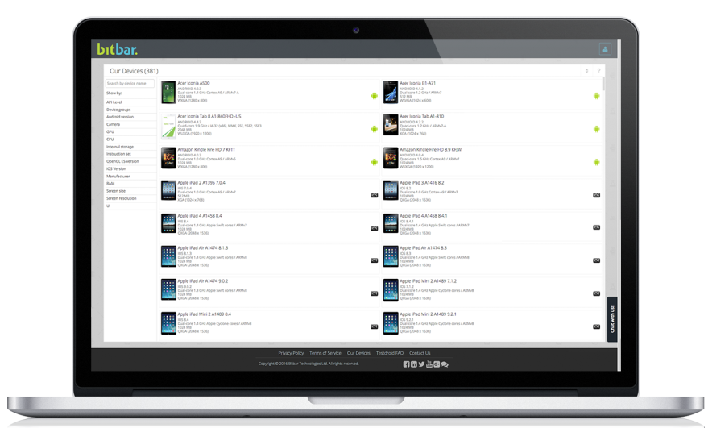
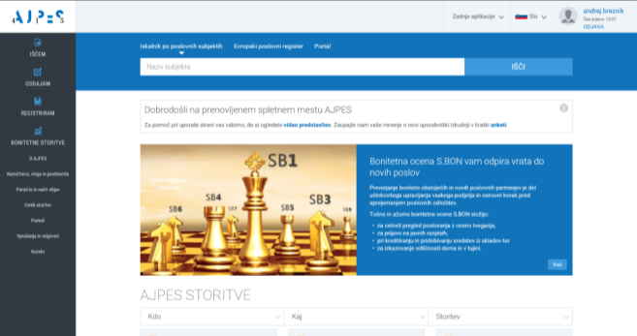
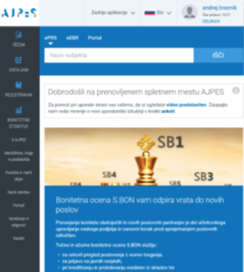
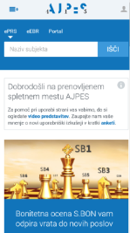
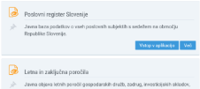
Strateški cilji sledijo potrebam sodobne družbe
Strateški cilji:
1) Soustvarjati transparentno gospodarsko okolje
2) Spodbujati elektronsko izmenjavo podatkov in informacij
3) Sodelovati z interesnimi skupinami ter institucijami pri
izboljševanju pravnega in institucionalnega okolja
4) Ostati pomembni ponudnik bonitetnih in drugih tržnih storitev
4

Slide 5
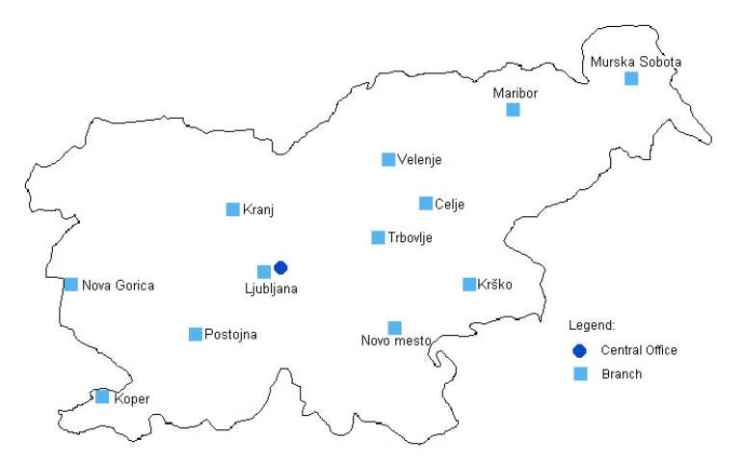
Naloge in organiziranost AJPES
A. Javne storitve:
1. Naloge točk VEM, vodenje Poslovnega registra Slovenije in drugih
registrov ter uradne objave podatkov
2. Zbiranje, objavljanje in posredovanje letnih in drugih poročil
3. Statistična raziskovanja in zbiranja podatkov
B. Tržne storitve:
1. Bonitetne in druge tržne storitve
2. Izvajanje obveznega in prostovoljnega pobota

Slide 6
Tehnični vidik povezanih informacij in podatkov
MREŽA EVROPSKIH POSLOVNIH REGISTROV
REGISTER ZASTAVNIH PRAVIC NA PREMIČNINAH
LETNA POROČILA
Mednarodni finančni identifikator LEI
EVIDENCA DIGITALNIH POTRDIL
SPZ
FI-PO, proFI-PO, Bonitete
ZGD-1
ZSReg
ZAVEZANCI ZA INFORMACIJE JAVNEGA ZNAČAJA
REGISTER FIZIČNIH OSEB, KI PROIZVAJAJO ELEKTRIČNO ENERGIJO
Evropski poslovni register
(EBR)
ZPRS-1
POSLOVNI REGISTER
URADNE OBJAVE
ZDIJZ
EZ-1
Sistem povezovanje poslovnih registrov EU
(BRIS)
ZSReg, ZFPPIPP, ZGD-1
ZPRS-1, ZSReg
REGISTER TRANSAKCIJSKIH RAČUNOV
VPISNIK PROSTOVOLJSKIH ORGANIZACIJ
POSAMEZNIKI, KI OPRAVLJAJO OSEBNO DOPOLNILNO DELO
REGISTER NASTANITVENIH OBJEKTOV
REGISTER DEJANSKIH LASTNIKOV
ZSreg
ZPlaSS
ZProst
ZPDZC-1
ZPPDFT
ZGos-1

Slide 7
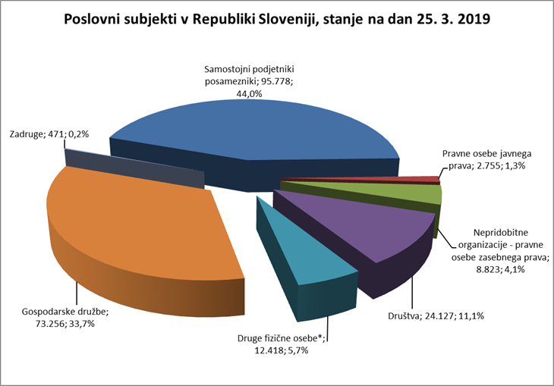
Poslovni register Slovenije (PRS)
- e-podpisan izpisek iz PRS v pdf
- preverjanje ustanoviteljev, zastopnikov in članov nadzornega organa

Slide 8
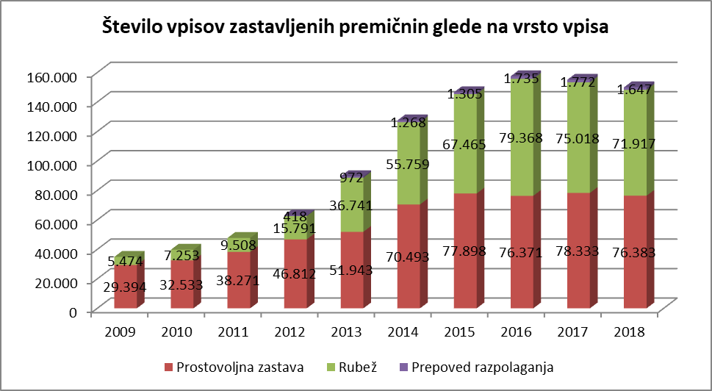
Register zastavnih pravic in premičnin (RZPP)
Preverjanje zastavljenih premičnin z identifikacijsko številko premičnine (številka šasije – VIN, identifikacijski znak – oprema, zaloga, živina)
Preverjanje zastavljenih premičnin po poslovnih subjektih (matična, davčna številka)

Slide 9
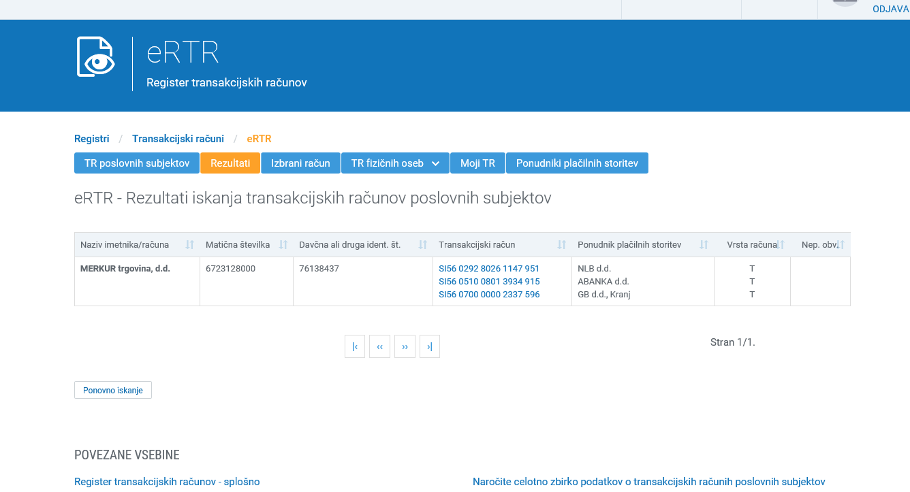
Register transakcijskih računov (RTR)
Vir podatkov: banke, Banka Slovenije ter Uprava Republike Slovenije za javna plačila
Osveževanje: sproti (on-line). Pravilnost zagotovljena tudi s povezavo RTR s centralnim registrom prebivalstva, davčnim registrom in Poslovnim registrom Slovenije

Slide 10
Vpogledi druge registre
Protestirane menice - eRPM
Prostovoljske organizacije in organizacije s prostovoljskim programom - eVPO
Register zavezancev za informacije javnega značaja – eRZIJZ
Evidenca digitalnih potrdil – EDP
Seznam osebno dopolnilno delo - eSODD
Register nastanitvenih obratov – RNO
Evidenca nevladnih organizacij - ENO
Register dejanskih lastnikov - RDL
14

Slide 11
Preverjanje objav v e-Objave
Objave v registracijskih postopkih
Objave v postopkih zaradi insolventnosti
Objave po ZGD-1
Objave po ZKUASP
Objave Banke Slovenije v postopkih reševanja bank (do leta 2020)
Objavijo pravne osebe, ki so pridobile dovoljenje Urada RS za intelektualno lastnino

Slide 12
Letna poročila (JOLP)
12

Slide 13
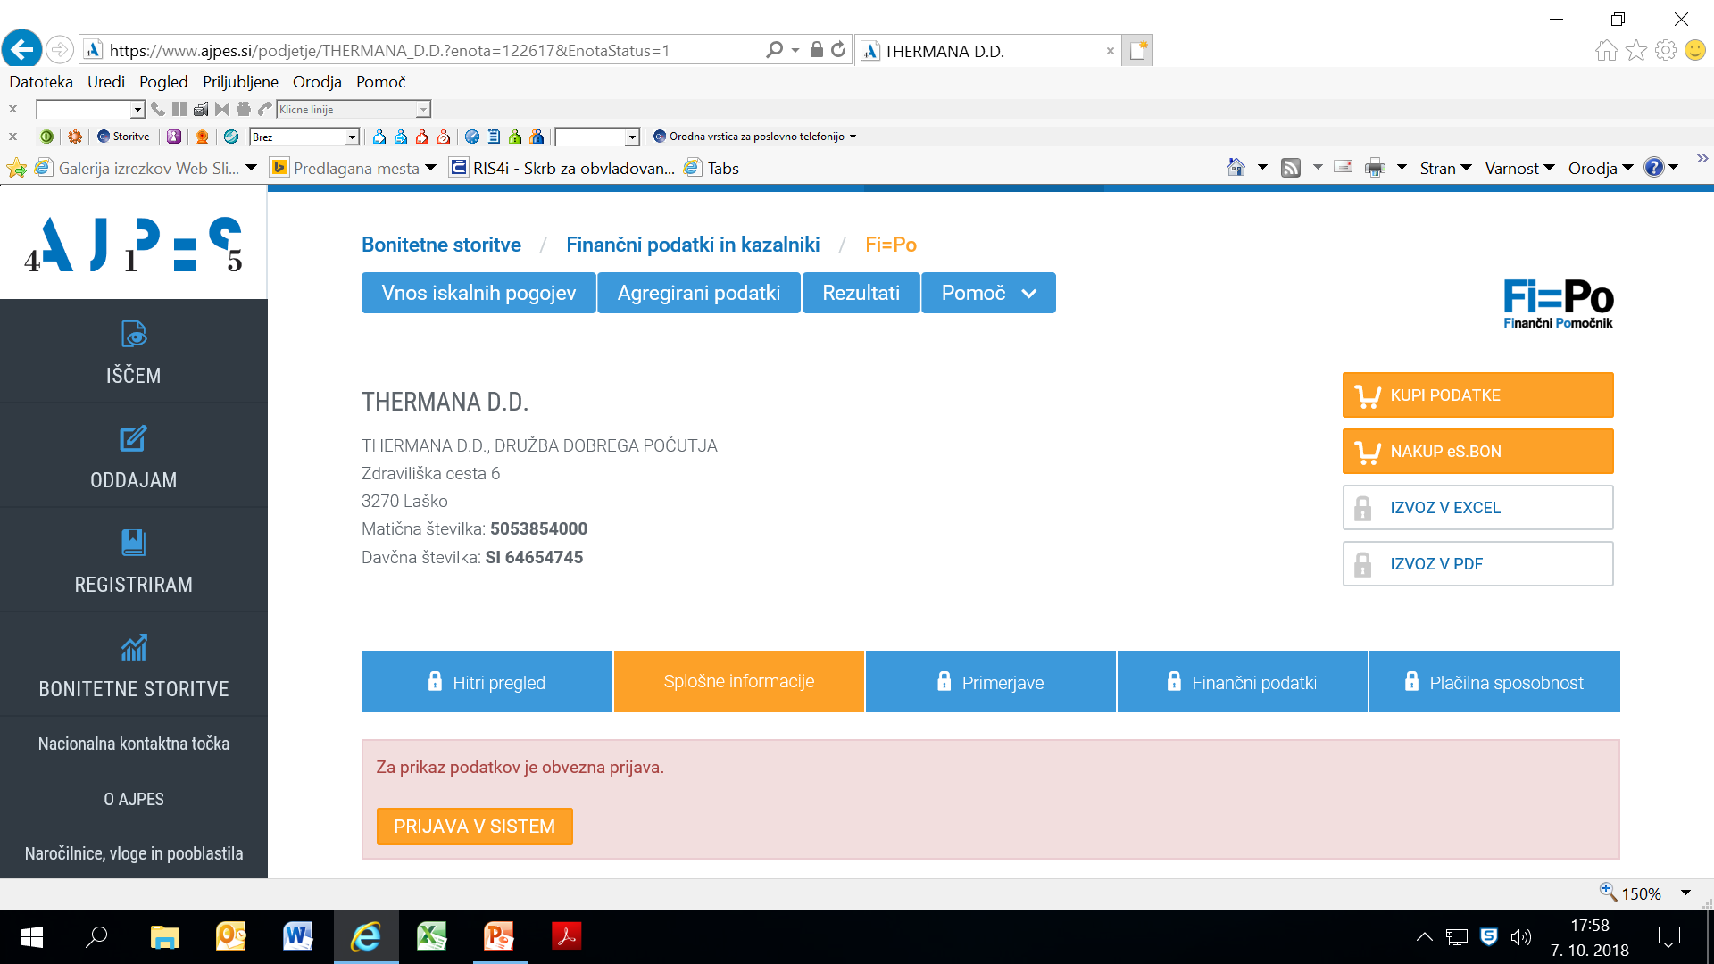
Ocena poslovnega partnerja - primer

Slide 14
THERMANA D.D. – ključni podatki

Slide 15
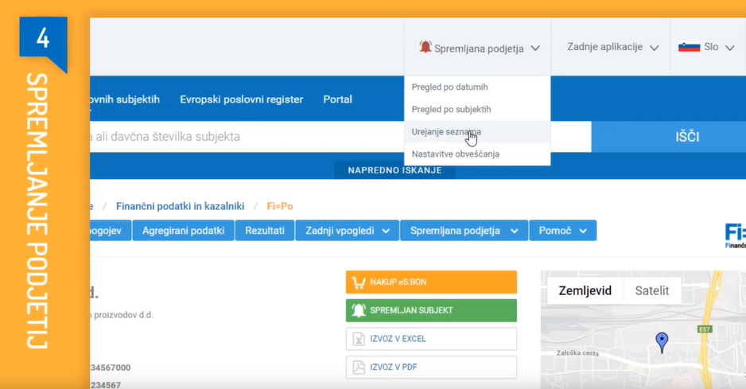
Uporaba finančnega pomočnika FI-PO

Slide 16
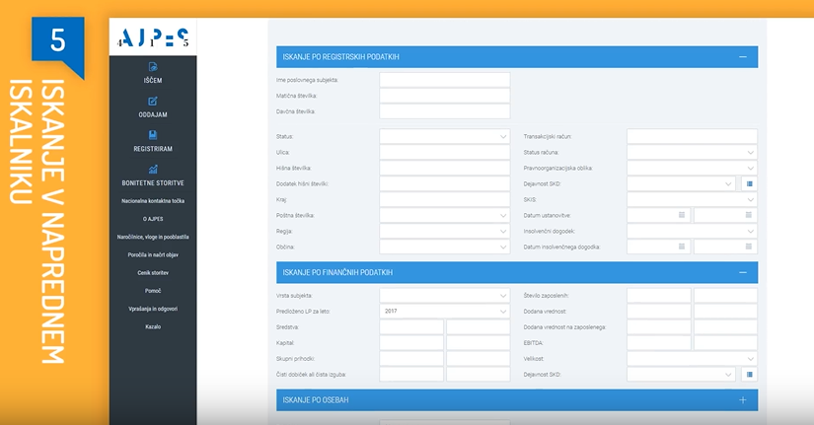
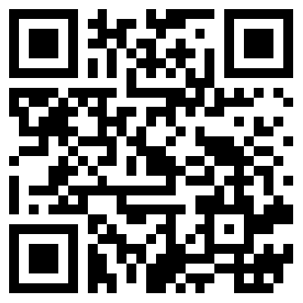
Napredno povezovanje parametrov

Slide 17
Uporaba spletnega servisa proFi=Po
Za prevzemanje podatkov in informacij o poslovanju posameznih gospodarskih subjektov v informacijski sistem uporabnika (ožja ali širša shema).

Slide 18
Bonitetna ocena
Bonitetna ocena - napoved verjetnosti nastopa dogodka neplačila v obdobju 12 mesecev po datumu izdelave letnega poročila

Slide 19
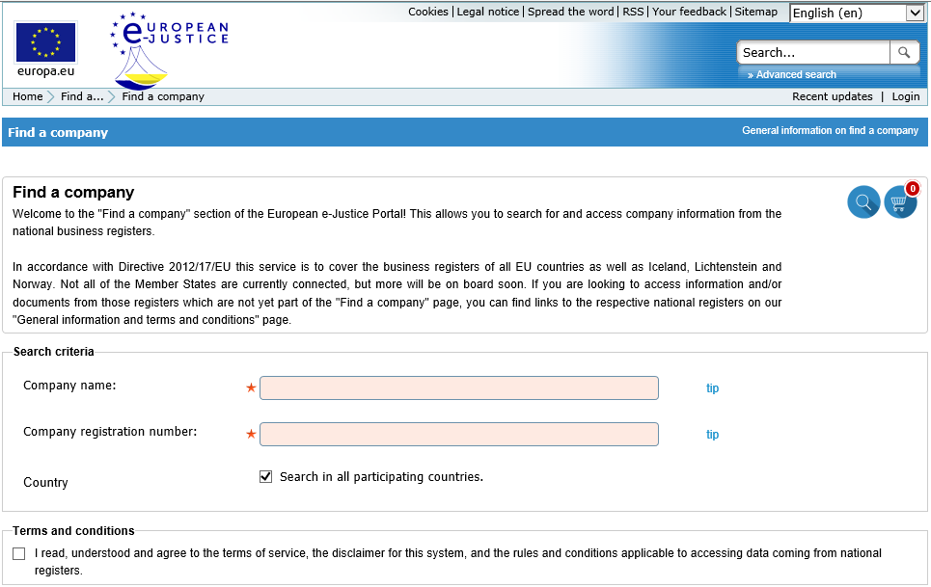
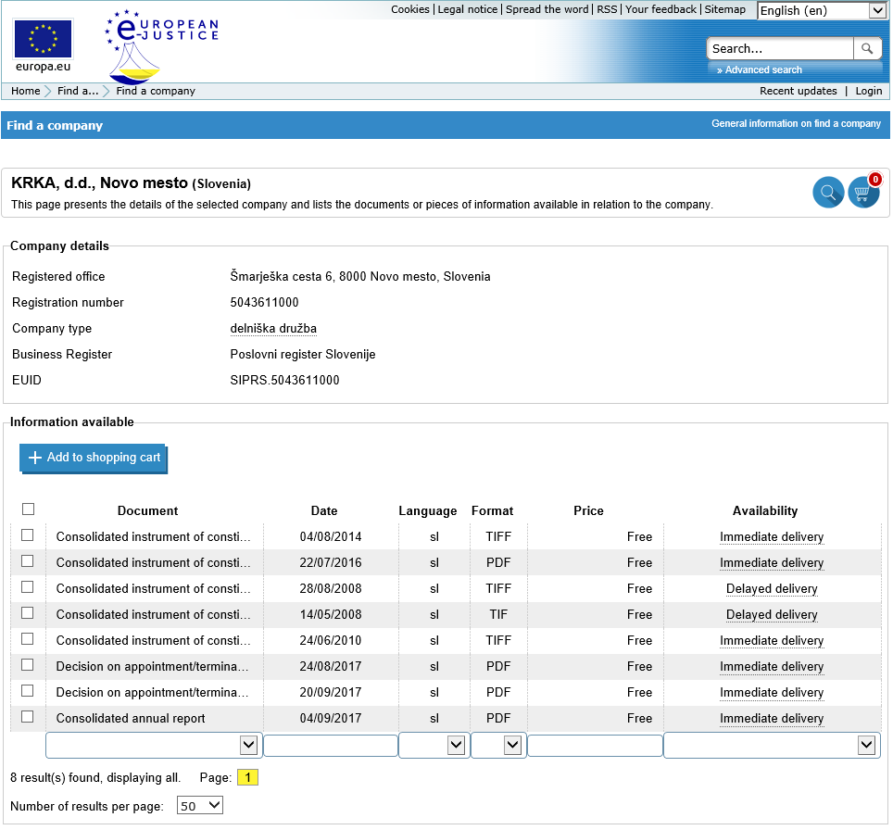
Preverjanje tujih poslovnih partnerjev – e-justice

Slide 20
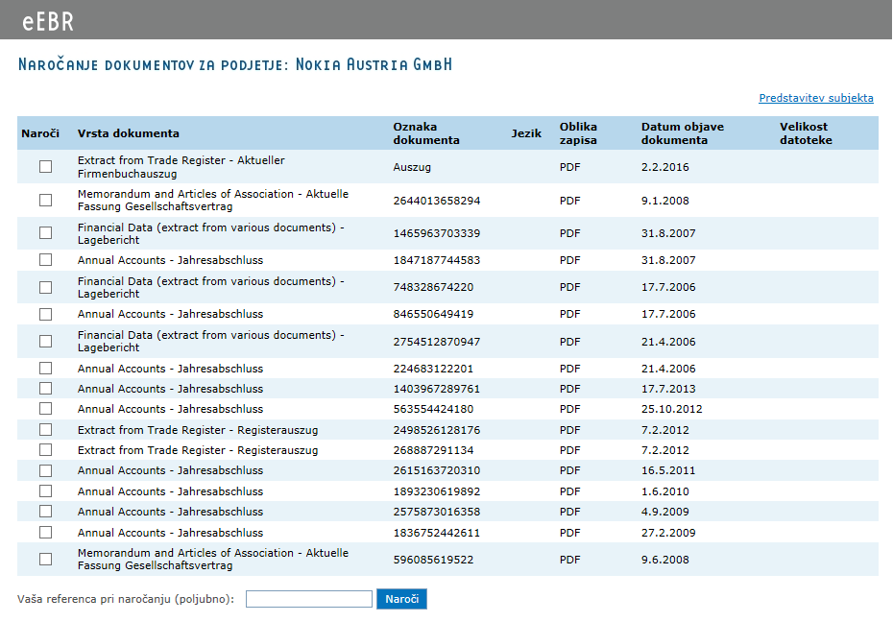
Mreža Evropskih poslovnih registrov (EBR)
Ažurni podatki iz poslovnih registrov 23 članic o več kot 20 milijonih subjektov.

Slide 21
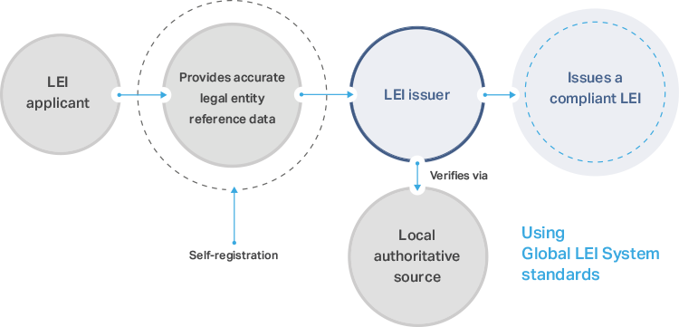
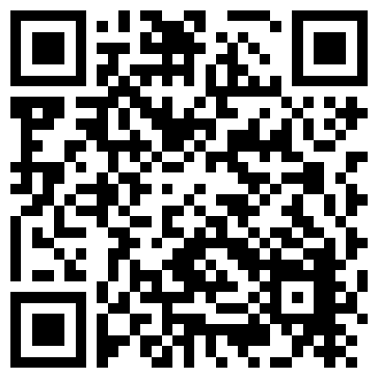
Pridobitev LEI – za koga in zakaj
Za pravne osebe, ki imajo finančne naložbe in trgujejo na katerem od organiziranih trgov.
Za izdajatelje finančnih instrumentov in borzno posredniške družbe.
Za zavezance po posebnih predpisih (banke, zavarovalnice).
Omogoča enolično globalno identifikacijo pravnih subjektov.
Zagotavlja večjo preglednost na trgu.

Slide 22
Hvala za pozornost in Srečno!
tel: 01 / 477 42 00
e-pošta: info@ajpes.si, fipo@ajpes.si
Facebook | Twitter | LinkedIn

